Slide 1
가짜 석유 판매:
서울시 구로구의 D주유소는 올해 2월 서울시 관악구 서울대학교 정문 앞 GS건설공사 현장에서 자동차용 경유에 등유 등을 30% 섞은 가짜 석유 제품을 판매한 행위로 6개월간의 사업 정지 행정 처분을 받았다.
주유시 정량을 속이는 문제:
경기도 고양시의 D주유소는 휘발유와 경유를 각각 리터당 250ml, 230ml씩 적게 판매해 2개월 간의 사업 정지 처분을 받았다.
16년 기준, 가짜 석유를 판매하거나 정량을 속여 석유를 판매해 적발된 주유소가 191곳인 것으로 조사됐다. 15년도 기준(146곳 적발) 보다 30% 더 많은 규모다.
스마트 컨트랙트를 활용한 신뢰받는 주유소 시스템
팀원: 최승주, 김경호, 김현준
I. 서 론
자료: ChosunBiz 2018.9.11(화)
16%
8.2%
가짜 석유 탈세액 규모: 8조5636억
한 해 평균: 1조7127억
전체 유통 경유 대비
전체 유통 휘발유 대비
대한민국 국방비: 46조 7000억
자료: 산업연구원 ‘가짜 석유 시장 규모 및 탈루세액 추정’ 보고서
통 계
22%
28.7%
13.2%
자료: GS 칼텍스 미디어허브
검사업소수
2.9%
3.0%
2.64%
2.45%
적발률
1.13%
2.20%
0.98%
자료: 석유 관리원
현 황
주유소에 기름이 공급되기까지의 검증 프로세스는 충분
주유소에 기름이 공급되고 난 후의 검증 프로세스는 미흡
또한 품질고충이 일어났을 때는 이미 피해를 본 이후임.
TEAM DESMO
LINE x Blockchain

Slide 2



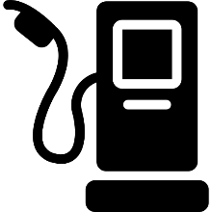

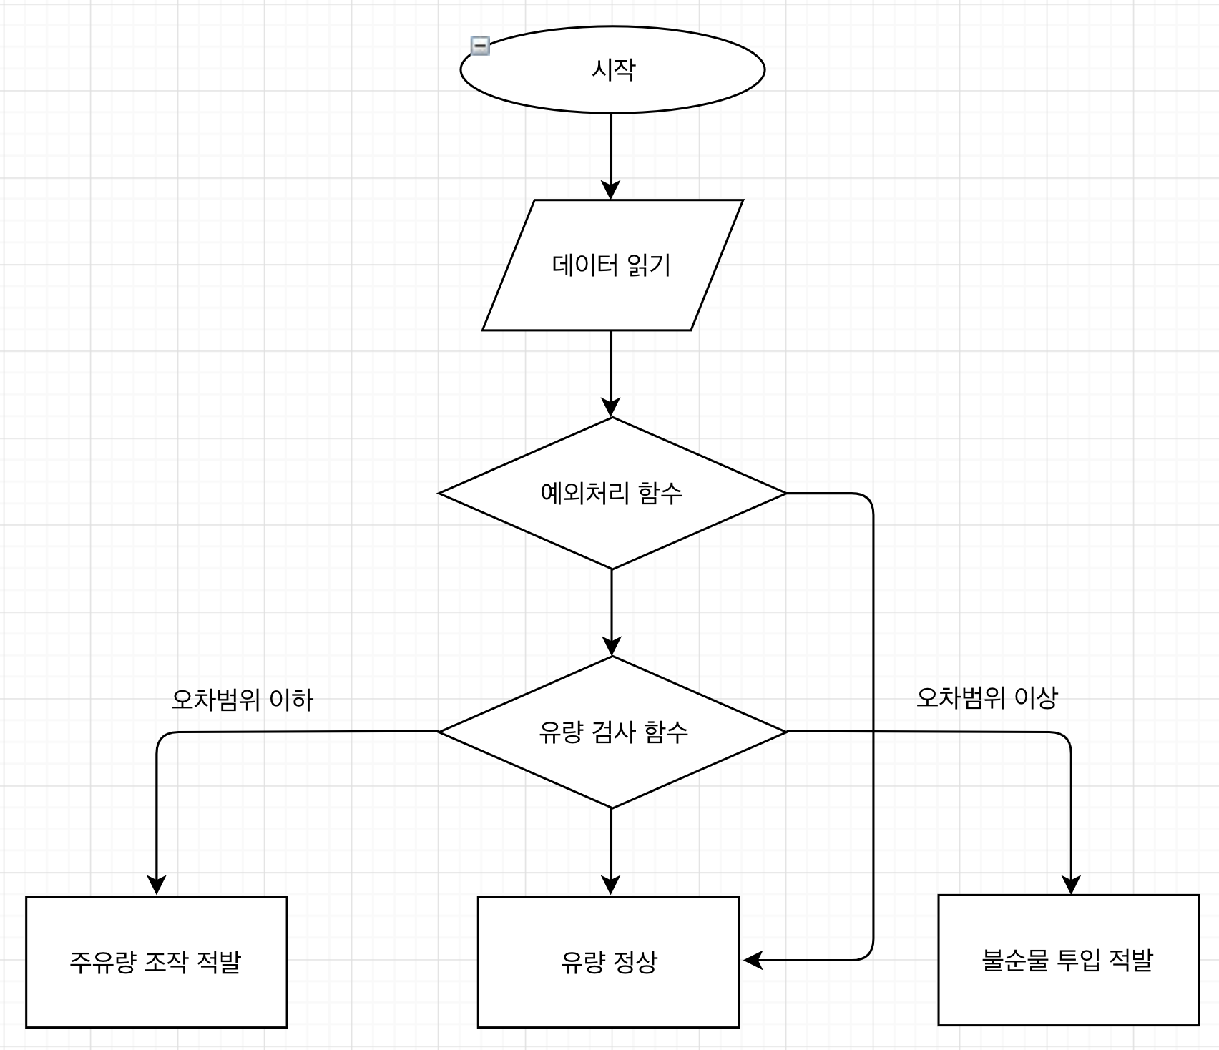
스마트 컨트랙트를 활용한 신뢰받는 주유소 시스템
팀원: 최승주, 김경호, 김현준
2. 본 론
시스템 목적
작동 메커니즘
* 주유소 내에서 기름의 성분 변조가 불가능한 시스템
* 주유소 내에서 주유량의 변조가 불가능한 시스템
1. 주유가 필요한 차량이 주유소에 진입
스마트컨트랙트에 반영되는 데이터
기름 탱크의 성분 데이터
기름에 불순물이 섞여 있는지를 판별해주는 용도
기름 탱크의 기름 잔량 데이터
주유기에서 빠져나간 기름양과 탱크 내 남은 잔량을 비교해주는 용도
주유기에서 빠져나간 주유량 데이터
주유기에서 빠져나간 기름양과 탱크 내 남은 잔량을 비교해주는 용도
2. 주유기에서 차량에 주유를 시작
시스템 구성
블록체인 형태 | 허가형 블록체인 (Permissioned Blockchain)
합의 알고리즘 | 권한 증명 (Proof of Authority)
블록체인 코어 | 하이퍼레저 (Hyperledger)
3. 주유 종료후 탱크의 기름 잔량과 주유기로 나간 기름량을 블록체인에 전송
주유기에서 나간 기름의 양
기름 탱크 기름 잔량
Blockchain
기름 성분 식별값
4. 블록체인에 등록되어 있는 스마트컨트랙트의 검증 연산에 의해 결과 반환
검증자 노드
트랜잭션의 검증 및 블록 생성
주유기에서 나간 기름의 양
정상
기름 탱크 기름 잔량
비정상
주유소 노드
기름탱크의 성분 및 잔량 전송
기름 성분 식별값
검증 연산
5. 검증 결과를 사용자가 볼 수 있는 홈페이지에 실시간 반영
Server
_
ㅁ
X
Tank
Lubricator
Node
Sensor x2
Sensor x1
Rpi3
Tank:
- 유류를 담는 탱크
- 수위센서, 식별센서 장착
스마트 컨트랙트 순서도
Lubricator:
- 유류 탱크와 연결되어 있는 주유기
- 주유한 양 측정하여 전송
Rpi3:
- 하이퍼레져 네트워크에 트랜잭션을 발생시키는 노드
검증 연산
정상: 탱크에서 빠져나간 기름량 = 주유기에서 빠져나간 기름량
비정상: 탱크에서 빠져나간 기름량 = 주유기에서 빠져나간 기름량
탱크 잔량 < 빠져나간 기름량: 탱크로부터 비정상적인 추출 발생
탱크 잔량 > 빠져나간 기름량: 탱크에 비정상적인 불순물 유입 발생
3. 결 론
얻을 수 있는 효과
소비자들이 주유소의 기름이 조작되지 않았음을 실시간으로 확인하고 구매 가능
가짜 석유 판매를 통해 발생했던 탈세의 절감
향후 계획
센서 데이터에 대한 무결성을 보장할 수 있는 시스템 연구
이동형 주유차를 이용해 가짜 기름을 판매하는 불법 행위도 적발할 수 있는 시스템 고안
TEAM DESMO
LINE x Blockchain

